Slide 1

粘补 触礁 又丑又笨
筐子 一艘船 一把小锯
透明胶带

Slide 2
抽屉 吴缅 帆篷 驯养
鹦鹉 惬意 《鲁滨逊漂流记》
扉页 木筏 俘虏 栖身

Slide 3
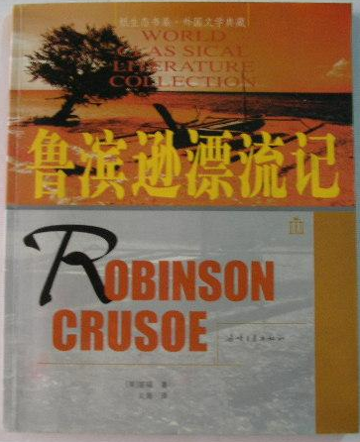
一本男孩子必读的书

Slide 4
1．这是一本什么样的书？
2.为什么这本书是男孩子必读
的书？

Slide 5
老爸送“我”的书是什么样的？

Slide 6
《鲁滨逊漂流记》这部历险小说究竟写的是什么内容？让“我”爱不释手？

Slide 7
请同学们仔细阅读课文7—11自然段
画出体现鲁滨逊聪明机智又具有坚强毅力的词句，读一读，说说你的感受。

Slide 8
他做了一只木筏，把沉船上的食物、制帆篷的布、枪支、弹药、淡水、酒、衣服、工具等一一送到岛上。他用帆布搭起帐篷，作为栖身之处，并将船上运来的东西藏在这里，靠船上剩下的食物生活。
读读这个情节，边读边想象，在脑海里像放电影一样，把这个故事的情节变成一幅幅活的的画面。
我仿佛看到鲁滨逊————————————————————————————————

Slide 9
课文中还有许多像这样概括性的简短的情节，请你选择其中一个，边读边想象，这时候你又看到了一个怎样的鲁滨逊的形象，和同学一起交流你所看到的画面。

Slide 10
害怕危险的心理比危险本身还要可怕一万倍。
※这是笛福在书中的一句名言，请你读读这句名言。谁能联系文章内容或者自己的生活实际说一说你对这句名言的理解？
※吴缅从这句话中悟出一个道理：——一个具有大无畏冒险进取精神的人，即使在恶劣的环境中，也终将成为一个成功者，一个英雄。

Slide 11
一个人只是呆呆地坐着，空想自己所得不到的东西，是没有用的，这个绝对的真理，使我重新振作起来。
空想是没有用的，空想家永远做不成他想做的事情。踏踏实实行动起来,才能克服困难。

Slide 12
※为什么这是一本男孩子必读的书呢?
※如果你是吴缅，要把这本书传给自己的儿子，你会在书的扉页上写上什么呢？你也能像爷爷，爸爸一样在书的扉页上写上自己想写的话吗。

Slide 13
讨论：
“一本男孩子必读的书”，女孩子要不要读？

